Slide 1
Notes:
大家上午好，我是来自陆军工程大学的研究生杨森，我的导师是黄松教授，惠战伟博士非常荣幸能在本次大会上汇报我的论文，也非常开心能和大家分享我的研究成果。
我的论文题目是“基于模型进化的移动应用测试数据生成方法”

Slide 2



基于模型进化的移动应用测试数据生成方法
01 Why this Method?
02 What is this Method?
03 How this Method works?
Notes:
我的汇报内容分三块，分别是提出该算法的背景、该方法的具体实现以及实验验证部分

Slide 3
基于模型进化的移动应用测试数据生成方法
01 Why this Method?
02 What is this Method?
03 How this Method works?
Notes:
首先是为什么要提出这个算法

Slide 4
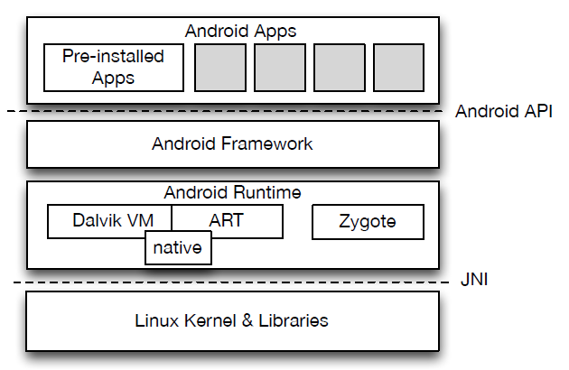
背景介绍
Android系统架构由四部分组成,最下层是Linux内核；第二层是库和运行环境；第三层是应用程序框架层,第四层就是APP移动应用，系统架构如图所示。
Android应用程序由组件组成,Android系统共有四大基本组件：Activity、Service、Broadcast Receiver and Intent、Content Provider.
Notes:
首先，简单介绍下安卓系统的系统架构。
Android系统架构由四部分组成,最下层是Linux内核,这一层提供最底层的系统服务,例如内存管理、网络通信、进程管理等。第二层是库和运行环境,同样是为应用层提供服务,这里包含了一些C/C++库、SQLite数据库、绘画引擎和Java核心库等, 还有最关键的Dalvik虚拟机。第三层是应用程序框架层,这一层提供了大量的API供开发者调用，第四层就是运行在移动端界面上的APP移动应用，整体系统架构如图一所示。
Android应用程序由组件组成,Android系统共有四大基本组件：Activity、Service、Broadcast Receiver and Intent、Content Provider
Activity直接负责人机交互,是应用可视化界面的载体, 其负责接受用户输入，在移动测试中最重要的一环；Service在后台运行没有可视化界面,通常作为辅助作用出现,例如在后台提供服务、监控其他组件等；Broadcast Receiver and Intent实现进程间相互通信，常是触发应用状态改变的隐形因素；Content Provider则用来给不同应用提供内容访问。

Slide 5
现有App测试平台对比表
平台类型 | 智测云 | Testin | 阿里MQC | 百度MTC
服务类型 | 兼容性测试、网络友好测试、安全测试、用户体验测试、H5测试、压力测试 | 兼容性测试、功能测试、真机测试、定制化测试、A/B测试、用例测试 | 兼容性测试、功能测试、性能测试、安全测试、稳定性测试、远程真机测试 | 兼容性测试、功能测试、性能测试、安全测试、便利测试
用户人数（人） | 76965 | - | - | 10000
累计测试量（次） | 395481 | 161424046 | - | -
累计测试APP数 | 329031 | 2185934 | 50000 | -
Notes:
上表给出了现有云测试平台的服务类型以及使用频次，目前国内有4个代表性的云测试平台有智测云、Testin、阿里MQC、百度MTC，其测试量已经达到亿次。但是，在许多测试方面，这些平台仍多是采用半自动化测试工具（上传测试脚本-运行）或者人原始的手工机械测试，测试效率随着应用复杂度的提升而降低。所以，如何高效的测试移动应用，是一个急需解决的问题！

Slide 6

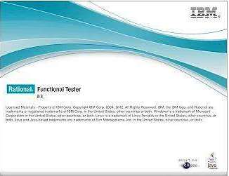
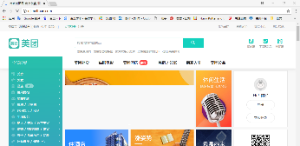


问题引入
移动应用不同于以往桌面应用的特点在于，首先，移动应用基于丰富的GUI控件的事件驱动实现其主体逻辑，其次，移动应用的开发生命周期短，更迭速度极快，手动测试代价大，速度慢，而现有自动化测试工具覆盖率低，效率不高。因此，如何有效的测试移动应用变得越来越重要。
录制
半自动化测试工具
测试脚本
测试脚本
编
辑
被测程序
回放
APP应用程序
测试脚本
Notes:
移动应用测试的特有特点

Slide 7
现有思路
当今，主流的移动应用测试方法主要分为：
一，随机探索策略，即随机生成测试输入序列，主要代表是Monkey和Dynodroid，缺点是效率比较低；
二，系统探索策略，由于某些应用只在特定输入下出错，因此常常需要复杂的组合方法诸如符号执行或者进化算法进行测试，主要代表有ACTEve，EvoDroid等；
三，模型驱动策略，即通过先建立待测应用GUI模型（常见模型有限状态机模型FSM），然后依据模型按照一定策略遍历，最终系统地测试被测应用的所有状态，主要代表由GUIRipper，A³E，PUMA等。

Slide 8
基于模型的移动应自动化测试
对于模型驱动策略，因为状态机模型随着模型状态的增长，会出现状态爆炸的情况，而现有的自动应用的复杂度逐步攀升，极大的制约了该方法的实际应用，因为现有的方法常是以状态转化覆盖为目标从建立的模型中生成随机测试用例，这往往导致测试的不充分。
其原因是显而易见的，首先，初始建立的模型往往并不能准确的表达原被测应用，根据最新的一份移动应用自动化测试研究表明，当前的模型驱动策略分析工具通过静态地分析移动应用分析UI控件的平均代码覆盖率不到25%，仅接近随机探索策略工具代码覆盖率的一半，其次，从建立的模型中随机生成测试用例的方式缺乏效率与指导。

Slide 9
基于模型进化的移动应用测试数据生成方法
01 Why this method?
02 What is this method?
03 How this method works?

Slide 10
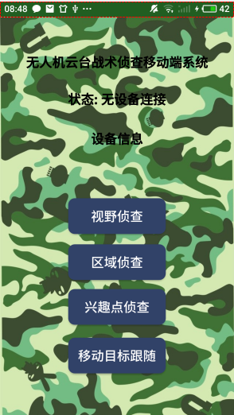
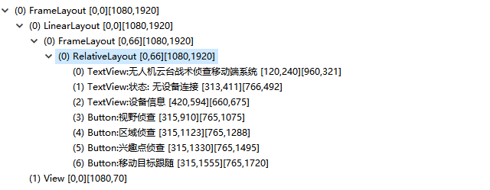
初始模型构建-动态界面控件分析
Notes:
安卓应用的GUI界面是一个分层结构，由前端显示的UI控件及布局页面嵌套而成，对于每一个GUI页面来讲，其根本上来讲是一棵树，非叶节点代表布局部件，叶节点代表可点击UI部件。如图所示，左图所代表的GUI界面实际是由右图定义的，整个页面包含在一个Framlayout布局里，其中又包括一个LinearLayout布局和View控件，分别代表上半部分功能界面以及下半部分页面导航栏。

Slide 11
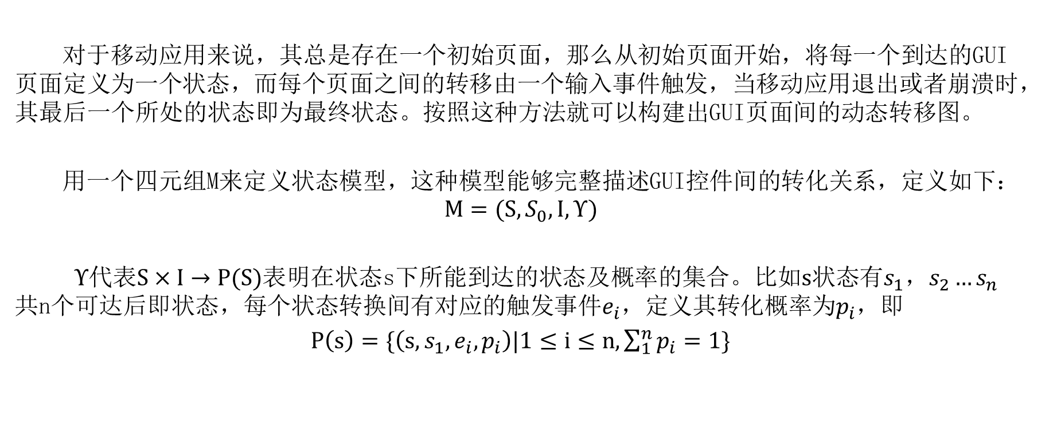
初始模型构建-动态界面控件分析
对于移动应用来说，其总是存在一个初始页面，那么从初始页面开始，将每一个到达的GUI页面定义为一个状态，而每个页面之间的转移由一个输入事件触发，当移动应用退出或者崩溃时，其最后一个所处的状态即为最终状态。按照这种方法就可以构建出GUI页面间的动态转移图。
用一个四元组M来定义状态模型，这种模型能够完整描述GUI控件间的转化关系，定义如下：
$$M=(S,S_{0},I,Υ)$$
$Υ$代表$S×I→P(S)$表明在状态s下所能到达的状态及概率的集合。比如$s$状态有$s_{1}，s_{2}…s_{n}$ 共n个可达后即状态，每个状态转换间有对应的触发事件$e_{i}$，定义其转化概率为$p_{i}$，即
$P\left(s\right)=\{\left(s,s_{1},e_{i},p_{i}\right)|1≤i≤n,\sum_{1}^{n}{p_{i}}=1\}$
Notes:
S代表状态集合
S_0 ϵS代表初始状态
I代表输入事件表
Υ代表S×I→P(S)表明在状态s下所能到达的状态及概率的集合。比如s状态有s_1，s_2…s_n 共n个可达后即状态，每个状态转换间有对应的触发事件e_i，定义其转化概率为p_i，即
P(s)={(s,s_1,e_i,p_i )|1≤i≤n,∑_1^n▒p_i =1}

Slide 12
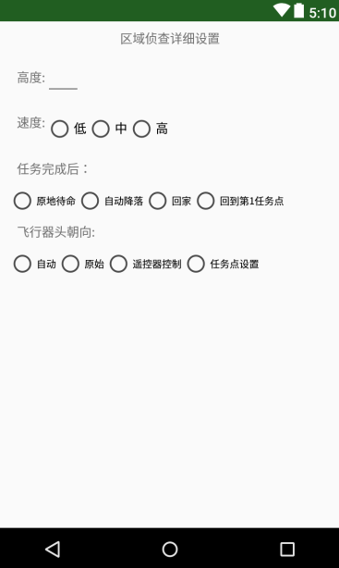
初始模型构建-静态事件流分析
前面提到了通过动态分析页面的布局文件来查找页面间的触发事件，但是按键总是存在一些触发事件是通过布局文件找不到的，比如拖动操作，长按操作，这就需要通过静态分析移动应用的源文件来查找与每个控件关联的触发事件，进一步完善模型。
此外，仍需要对建立的模型进行压缩，因为模型的某些GUI界面虽然发生了改变，但是实质状态并没有变化，比如，当一个CheckBox被选中时，其并不会触发新的Activity界面。

Slide 13
初始模型构建-定义初始状态转化概率
由于移动应用测试中，每个状态存在多个触发事件引起下一个状态，当构建测试序列时，就需要根据这些控件的特点构建评价模型，优先选择覆盖率提高更大的触发事件，进而最大的提升测试覆盖的效率。
从三个角度考虑触发事件的优先级，分别是下级页面可触发控件的个数、可触发控件的类型以及已访问过次数。
Notes:
由于移动应用测试中，每个状态存在多个触发事件引起下一个状态，当构建测试序列时，就需要根据这些控件的特点构建评价模型，优先选择覆盖率提高更大的触发事件，进而最大的提升测试覆盖的效率。
首先，如果该事件触发的下一个页面含有更多的可触发事件，那么该事件有较大的概率覆盖更多控件；第二，不同的控件不同的触发事件被选择的概率也不同；第三，将模型动态建模中每个事件记录下来，执行过的事件下次被选择的机会应该减少，保证建立初态模型过程中能更加均匀的访问更多的控件。

Slide 14
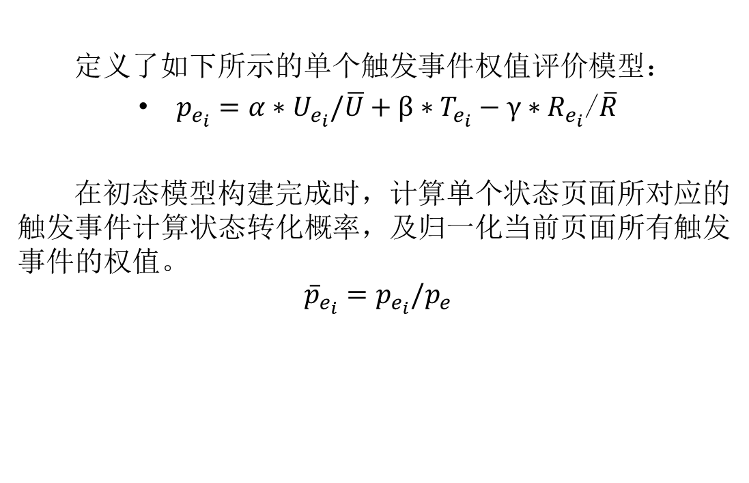
初始模型构建-定义初始状态转化概率
定义了如下所示的单个触发事件权值评价模型：
$p_{e_{i}}=α∗U_{e_{i}}/\overline{U}+β∗T_{e_{i}}−γ∗R_{e_{i}}$/$\overline{R}$
在初态模型构建完成时，计算单个状态页面所对应的触发事件计算状态转化概率，及归一化当前页面所有触发事件的权值。
$${\overline{p}}_{e_{i}}=p_{e_{i}}/p_{e}$$
Notes:
$$α,β,γ代表经验参数，依次设为0.5，0.5，1$$
$U_{e_{i}}$代表事件$e_{i}$触发的下一状态页面内UI控件个数
$\overline{U}$代表页面平均控件个数
$T_{e_{i}}$代表控件类型
$R_{e_{i}}$代表当前触发事件总执行次数
$\overline{R}$代表该页面控件平均触发次数
$p_{e_{i}}$为当前事件权值
$p_{e}$为当前页面所有触发事件权值之和

Slide 15

基于模型进化算法的测试数据生成-定义测试覆盖率
根据移动应用测试覆盖的特点，选取了两个指标作为测试覆盖率计算的考虑因素：活动（Activity）覆盖，代码（Code）覆盖。
定义模型覆盖度评价模型：
$$V(L_{M})=a∗AR/AT+b∗CR/CT$$
Notes:
选取这两个因素是因为，首先，活动是移动应用GUI界面的来源，每一个活动都是一种状态，如果漏测试一个状态，就会丢失对该活动中更多UI控件的测试；其次，代码覆盖是最基础的覆盖方法，这里需要指出的是，对于开源移动应用，代码覆盖是指对其进行分支覆盖，对于不开源移动应用，代码覆盖时对其进行方法覆盖。
a, b代表经验参数，设为0.7，0.3
AR代表到达的活动个数
AT代表总活动个数
CR代表覆盖到的代码行数
CT代表总代码数

Slide 16
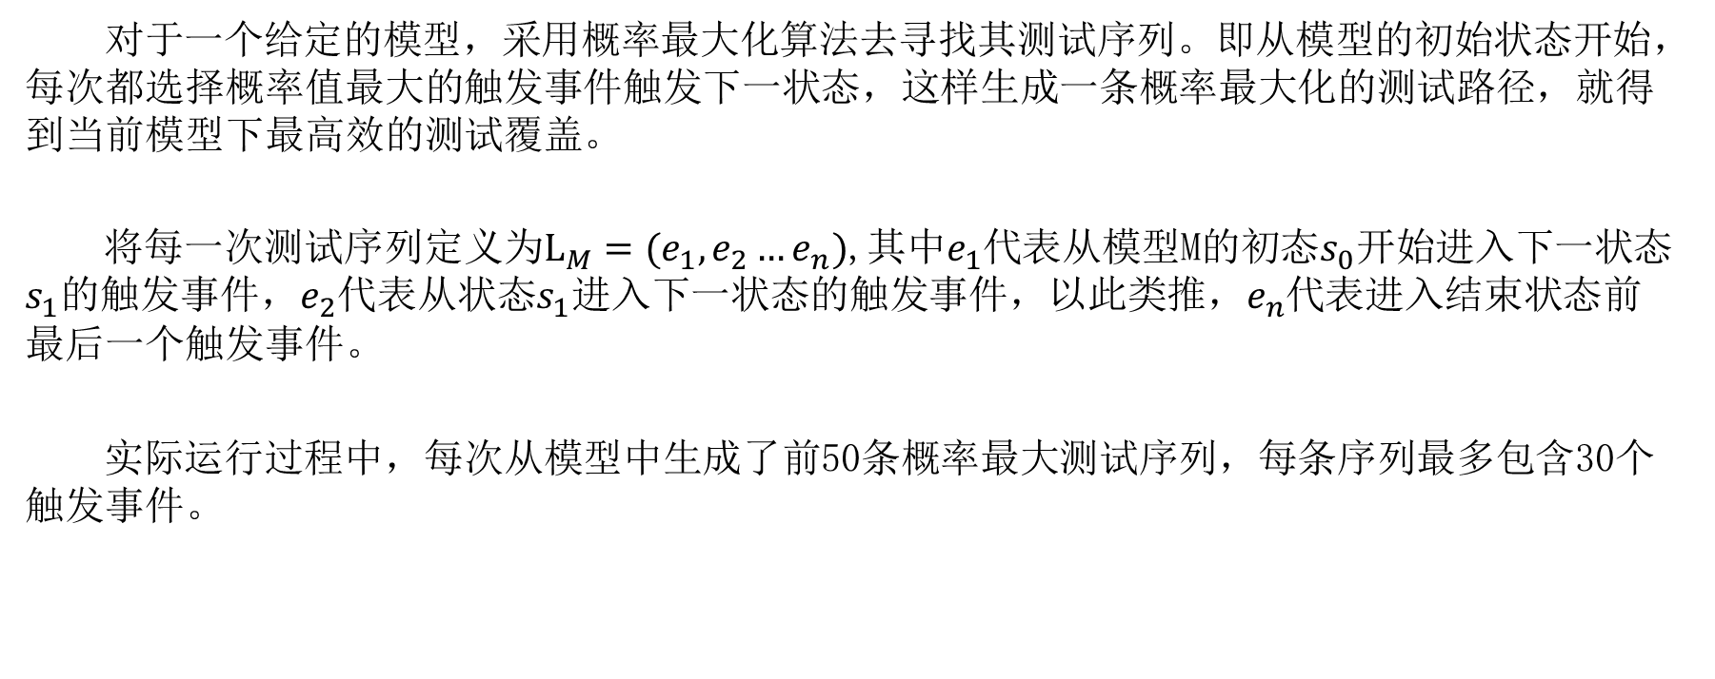
基于模型进化算法的测试数据生成-生成测试数据
对于一个给定的模型，采用概率最大化算法去寻找其测试序列。即从模型的初始状态开始，每次都选择概率值最大的触发事件触发下一状态，这样生成一条概率最大化的测试路径，就得到当前模型下最高效的测试覆盖。
将每一次测试序列定义为$L_{M}=(e_{1},e_{2}…e_{n})$,其中$e_{1}$代表从模型M的初态$s_{0}$开始进入下一状态$s_{1}$的触发事件，$e_{2}$代表从状态$s_{1}$进入下一状态的触发事件，以此类推，$e_{n}$代表进入结束状态前最后一个触发事件。
实际运行过程中，每次从模型中生成了前50条概率最大测试序列，每条序列最多包含30个触发事件。

Slide 17
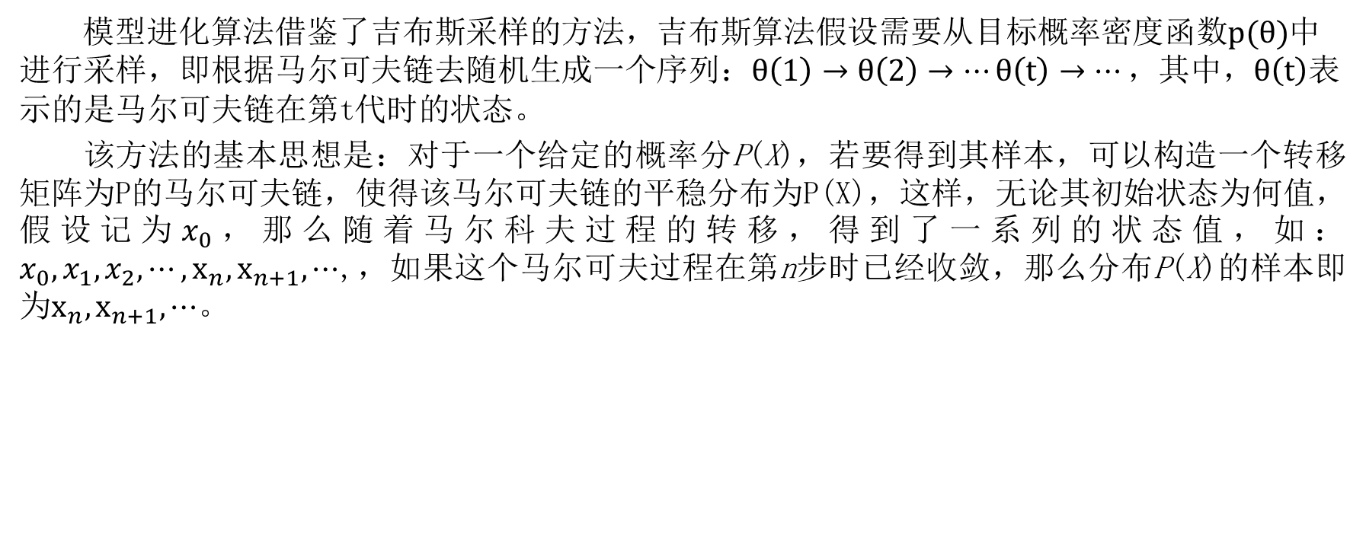
基于模型进化算法的测试数据生成-模型进化算法
模型进化算法借鉴了吉布斯采样的方法，吉布斯算法假设需要从目标概率密度函数$p(θ)$中进行采样，即根据马尔可夫链去随机生成一个序列：$θ\left(1\right)→θ\left(2\right)→⋯θ\left(t\right)→…，$其中，$θ\left(t\right)$表示的是马尔可夫链在第t代时的状态。
该方法的基本思想是：对于一个给定的概率分P(X)，若要得到其样本，可以构造一个转移矩阵为P的马尔可夫链，使得该马尔可夫链的平稳分布为P(X)，这样，无论其初始状态为何值，假设记为$x_{0}$，那么随着马尔科夫过程的转移，得到了一系列的状态值，如：$x_{0},x_{1},x_{2},⋯,x_{n},x_{n+1},⋯$,，如果这个马尔可夫过程在第n步时已经收敛，那么分布P(X)的样本即为$x_{n},x_{n+1},⋯$。
Notes:
吉布斯算法^{[22,23]}源自马尔可夫链蒙特卡罗方法^{[24]}。该方法的基本思想是：对于一个给定的概率分P(X)，若要得到其样本，可以构造一个转移矩阵为P的马尔可夫链，使得该马尔可夫链的平稳分布为P(X)，这样，无论其初始状态为何值，假设记为$x_{0}$，那么随着马尔科夫过程的转移，得到了一系列的状态值，如：$x_{0},x_{1},x_{2},⋯,x_{n},x_{n+1},⋯$,，如果这个马尔可夫过程在第n步时已经收敛，那么分布P(X)的样本即为$x_{n},x_{n+1},⋯$。

Slide 18

基于模型进化算法的测试数据生成-模型进化算法
按照吉布斯取样算法的一般方法，设定模型进化的目标函数
$$p\left(M\right)=\frac{1}{Z}∗e^{−a∗V(S_{M})}$$
则其对应的接受概率为
$$α=min(1,e^{−a∗(V\left(S_{M}\right)−V(S_{N}))})$$
Notes:
Z代表归一化分布函数
a代表常数变量
$V(S_{M})$代表状态M下生成的测试序列的实际测试覆盖率。
$V\left(S_{M}\right)$代表原模型测试覆盖
$V(S_{N})$代表演化后模型的测试覆盖。

Slide 19
本方法思路及创新点
提出一种基于模型进化的测试数据生成方法，可以通过先通过混合建模方法建立初始模型，再按照一定的目标函数指导进化模型的生成，通过不断从新模型中生成测试用例，来逐步提高待测应用测试覆盖率。
建模过程中给出了事件权值评价子模型、覆盖度评价子模型，模型进化的目标函数子模型等。
最后，通过本方法构建了原型工具，分别进行了实例实验与对比实验。
Notes:
该原型工具使用了A³E^{[8]}动态分析界面控件，使用了Soot^{[25]}静态分析潜在触发事件，在生成测试用例时，从当前模型中生成了前50条概率最大测试序列，每条序列最多包含30个触发事件，采用Android uiautomator以及Android ADB 工具执行测试用例并采用Emma^{[26]}测试开源移动应用的分支覆盖率，用Ella^{[27]}测试闭源移动应用的方法覆盖，具体的逻辑流程见图3。

Slide 20
基于模型进化的移动应用测试数据生成方法
01 Why this method?
02 What is this method?
03 How this method works?

Slide 21
Case study-Capture
Notes:
Capture是我开发的一款控制无人机实时回传图像的应用，该应用旨在以现有无人机平台为基础，实现战术背景下的区域空中侦察任务。通过测试该程序，可以分析测试过程中的模型建立，吉布斯取样，测试用例执行，测试覆盖率计算等过程，具体阐述本方法的实现过程。
该应用主要实现了视野侦查、区域侦查、兴趣点侦查、移动目标跟随等四大功能，每一个按钮分别对应了其一个主要分支子功能，主要功能页面如图所示。

Slide 22
Case study-Capture
按照混合建模方法，发现该应用存在48个状态，同时根据模型间触发事件的转化概率，构建如图所示的初始状态机模型。
Notes:
图中Sn-pm代表状态n下第m个转化事件的转化概率。

Slide 23
Case study-Capture
由下表可以看出，第一次进化后模型的变化情况，左表是初始模型中转化概率，右表是模型进化后的转化概率，由表可以看出，触发区域侦察事件的转化概率进一步提升。
触发事件 | resource-id | 转化概率
视野侦查 | com.dji.FPVDe:id/btn_open | 0.10
区域侦查 | com.dji.FPVDe:id/btn_open2 | 0.51
兴趣侦查 | com.dji.FPVDe:id/btn_open3 | 0.19
移动目标跟随 | com.dji.FPVDe:id/btn_open4 | 0.20
触发事件 | resource-id | 转化概率
视野侦查 | com.dji.FPVDe:id/btn_open | 0.12
区域侦查 | com.dji.FPVDe:id/btn_open2 | 0.41
兴趣侦查 | com.dji.FPVDe:id/btn_open3 | 0.25
移动目标跟随 | com.dji.FPVDe:id/btn_open4 | 0.19
Notes:
由下表可以看出，第一次进化后模型的变化情况，左表初始模型中转化概率，右表是模型进化后的转化概率，由表可以看出，触发区域侦察事件的转化概率进一步提升。
这是因为该功能的子功能模块较多，代码量也最多，因此测试资源分配时也应该进一步向这一测试分支转移，这符合当初设计这款应用时的实际情况，因为该功能是唯一需要调用第三方接口库的功能，而且实现区域侦察子功能还需要调节更多参数，因此其代码量是其他功能的两倍多，因此，为了充分测试该应用，理应增大该功能的转化概率。而其他三个子功能，特别是移动目标跟随以及兴趣侦查，实现逻辑基本相同，因此进化后的模型为其分配几乎相同的转化概率是符合预期的。

Slide 24
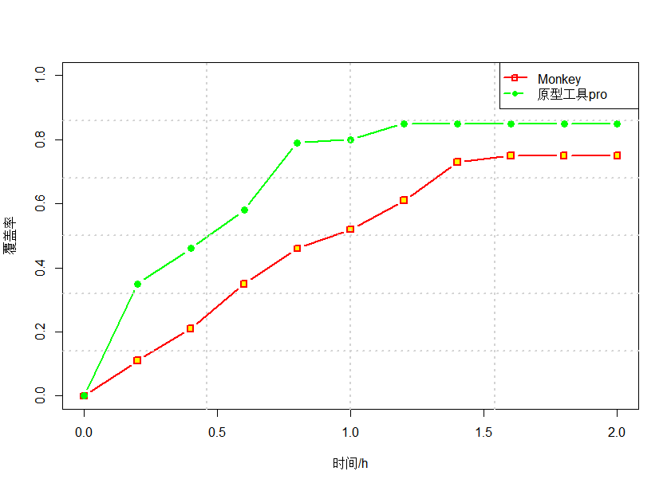
Case study-Capture
工具 | 活动覆盖率 | 代码覆盖率
Monkey | 80% | 39%
原型工具 | 86% | 48%
Notes:
图6给出了本次测试中模型覆盖率随时间变化的图像，由图可知，由于原型工具有启发信息，测试过程的覆盖率增长速度明显高于另一工具，说明本工具确实提高了测试的效率。表5对比了本工具与Monkey^{[3]}工具在两小时测试时间内测试覆盖度上的对比。由表可以看出，本工具在测试覆盖率上提升了10%~20%。

Slide 25
对比实验
选取了七个开源的研究原型工具来进行比较，首先，Monkey测试工具；其次，ACTEve，一款基于系统开发策略的测试工具；第三，Dynodroid，基于随机策略的测试覆盖工具；第四，A³E,一款系统化UI搜索工具；第五，GUIRipper，一款基于深度优先搜索的测试覆盖工具；第六，PUMA，一款基于路径覆盖的测试工具；第七，SwiftHand，一款通过最少化应用重启次数进一步提高了测试的效率的测试工具。
依据公开的标准开源APP数据集，选取了68个开源APP作为本次对比实验的基准数据集。这个数据集中有52个源于Dynodroid的验证，3个源于GUIRipper的验证，5个源于ACTEve的验证，10个源于SwiftHand的验证。
Notes:
GUIRipper^{[7]}从初始状态开始逐步建立模型，每当访问一个新的状态，其保存下该状态下所有可以产生的事件，然后系统的访问这些事件直到检测不到新的状态产生，然后重启移动应用开始下一次测试，根本上是实现了一种基于深度优先搜索的测试覆盖。SwiftHand^{[16]}则通过最少化应用重启次数进一步提高了测试的效率，但是在测试中其并没有考虑到系统事件的影响。PUMA^{[9]}则是一款移动应用框架，可以根据实际需要调整测试策略。

Slide 26
对比实验
表中给出了八款测试原型工具在68个公开的开源App数据集的测试覆盖率上的部分结果。
由表可知，首先，在39个被测App上，本原型工具的测试覆盖率优于其他工具，其次，总体来看，本原型工具的测试覆盖率较其他工具最优覆盖率平均提升了5%~15%。
Notes:
其中，第一列给出了App名，第二列给出了被测App的版本号，Dyn代表Dynodroid^{[4]}方法的测试覆盖率，GuiR代表GUIRipper^{[7]}方法的测试覆盖率，SwiftH代表SwiftHand^{[16]}方法的测试覆盖率，Pro代表本方法的原型工具的代码覆盖率，覆盖率结果中，X代表测试中被测件发生了崩溃、闪退等异常问题。

Slide 27
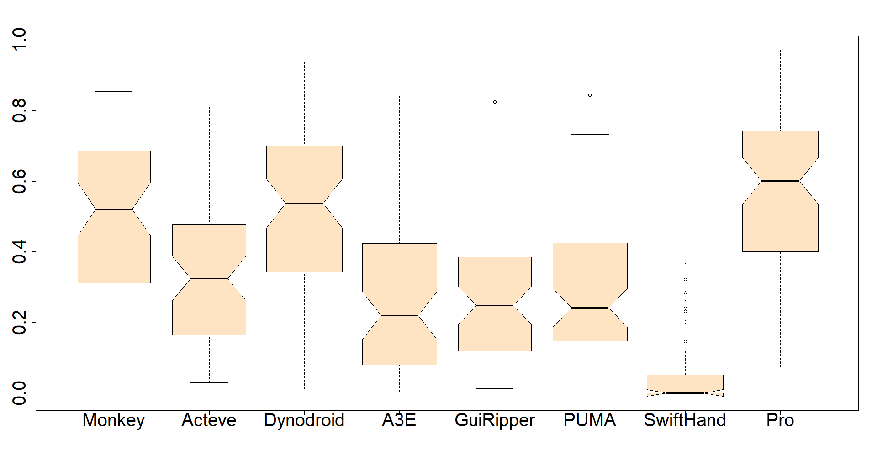
对比实验
左图给出了不同工具间代码覆盖率的统计箱线图，图中的凹槽对比了各工具在统计意义上是否有显著性差异。
由图可知，本原型工具在测试集上的表现优于其他工具，测试结果也与其他工具有显著性差异。
Notes:
即若两个箱的凹槽互不重叠，则表明它们的中位数有显著差异。

Slide 28
对比实验
通过实验，对比了各原型工具的测试效率，首先，随机测试策略测试工具，如Monkey和Dynodroid等，这些工具的测试完全随机，对于某些设计复杂的移动应用，测试效率降幅明显。
系统探索策略测试工具，如ACTEve，SwiftHand等，这些工具的设计初衷并不在于提高代码覆盖率。
模型驱动策略工具，如GUIRipper，A³E，PUMA等，这种工具采用了深度优先搜索遍历控件，这种方法造成了大量控件的重复访问，严重地制约了测试效率。
本方法通过不断进化模型，每次进入新的迭代时，优先选择了覆盖率提升最多的测试用例，因此测试覆盖效率有了较大的提升。
Notes:
通过实验，对比了各原型工具的测试效率，首先，随机测试策略测试工具，如Monkey^{[3]}和Dynodroid^{[4]}等，这些工具的测试完全随机，对于某些设计复杂的移动应用，测试效率降幅明显，这是由于其测试的随机性赋予了每种可达子状态均等的触发概率，而事实上每种可达状态由于包含子控件个数的不同，其访问的价值也应当不同，否则就会造成有限访问资源（如时间等）的浪费，这也是原型工具为不同的UI控件赋予不同权重的初衷，实验结果也表明本方法相对随机策略测试工具效率有了10%的提升。
第二，系统探索策略测试工具，如ACTEve^{[5]}，SwiftHand^{[16]}等，这些工具的设计初衷并不在于提高代码覆盖率，比如ACTEve^{[5]}旨在寻找被测试应用中的错误，SwiftHand^{[16]}则重在尽可能减少被测应用在测试过程的重启次数，所以这些方法在代码覆盖率上的表现并不是很好。
第三，模型驱动策略，如GUIRipper^{[7]}，A³E^{[8]}，PUMA^{[9]}等，这种工具采用了深度优先搜索遍历控件，这种方法造成了大量控件的重复访问，严重地制约了测试效率，而本方法通过不断进化模型，每次进入新的迭代时，优先选择了覆盖率提升最多的测试用例，因此测试覆盖效率有了较大的提升。

